Slide 1
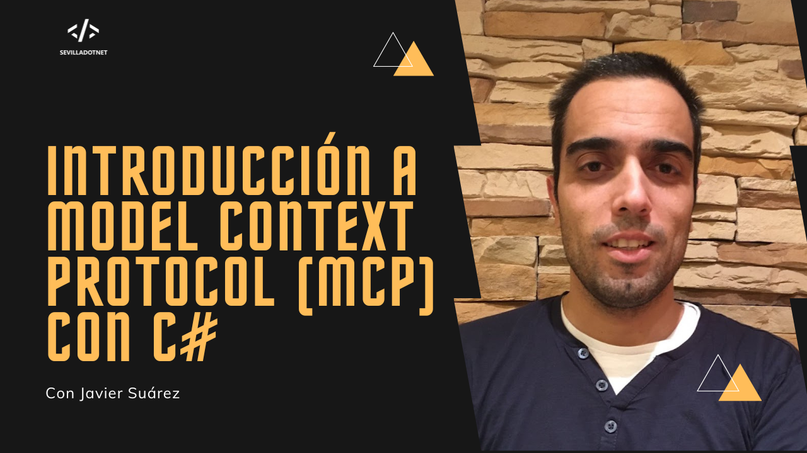


Slide 2

Javier Suárez Ruiz
Software Engineer at Microsoft
Email: javiersuarezruiz@hotmail.com
X: @jsuarezruiz

Slide 3
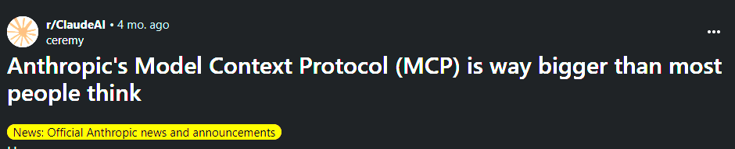
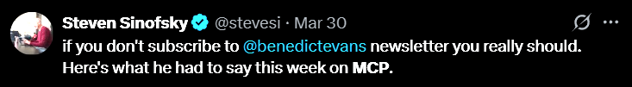
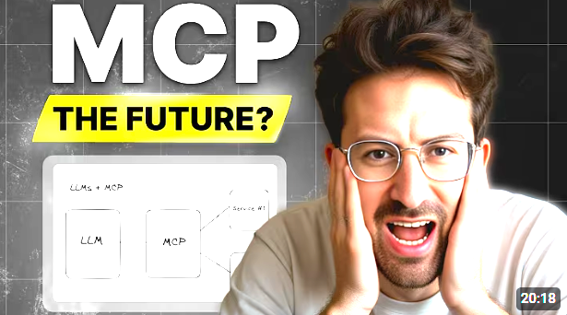
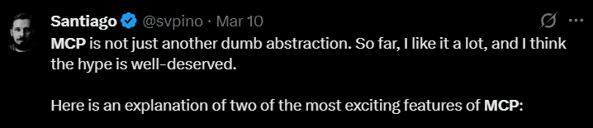
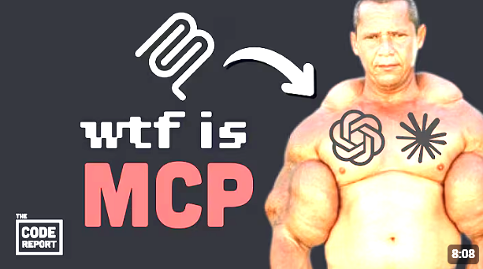
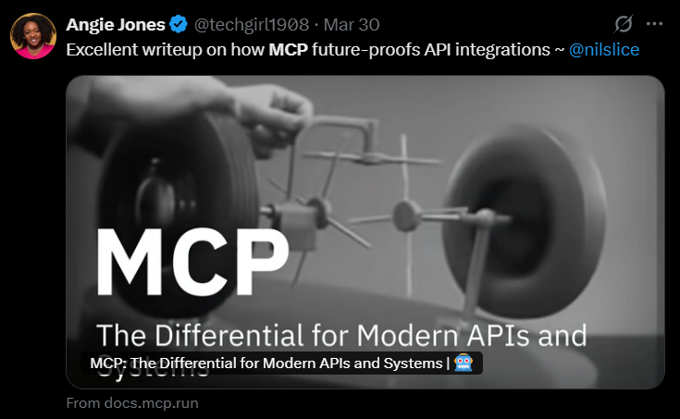
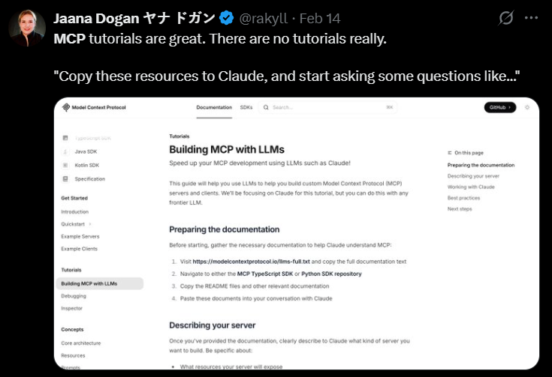
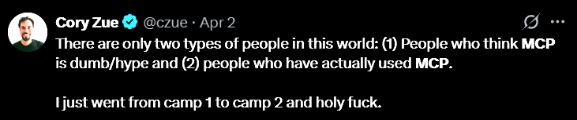

Slide 4
La agenda
¿Por qué? – La necesidad que resuelve MCP
¿Qué es? – Conociendo todo lo necesario de MCP
¿Cómo? Usando MCPs y desarrollando nuestro propio cliente, servidor, etc. Además, aprenderemos a usar herramientas como MCP Inspector y veremos casos prácticos.

Slide 5
Por qué? La necesidad de MCP

Slide 6
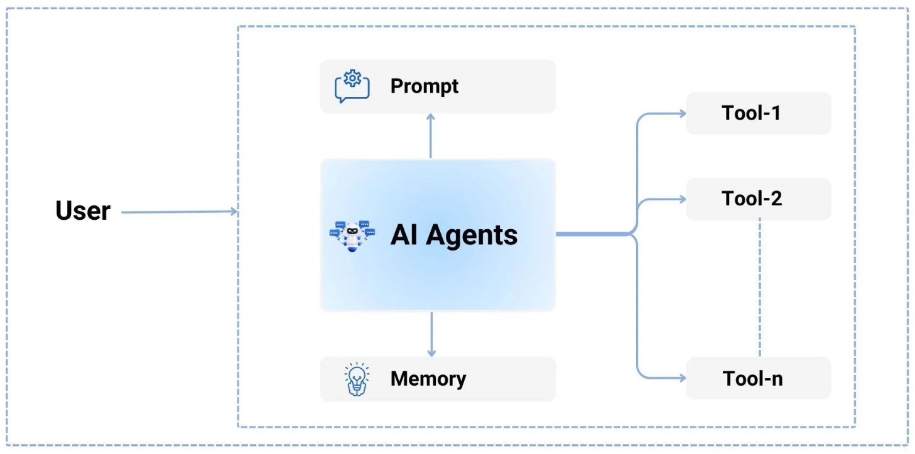
Aplicación típica de IA con un único agente

Slide 7
Desafíos de las aplicaciones actuales de IA
GitHub ofrece funcionalidad para gestionar código, incidencias, Pull Requests y más.
Su objetivo es ampliar estas capacidades mediante la integración con diversos IDE basados ​​en IA, como VS Code, Cursor, Windsurf, Zed, Cline y otros.
Para lograrlo, deben desarrollar integraciones de GitHub específicas para cada IDE, implementándolas paso a paso para garantizar la compatibilidad.

Slide 8
Puntos críticos para los desarrolladores
Para desarrolladores de herramientas:
Si GitHub planea integrarse con las 100 principales aplicaciones de IA, debe crear e implementar integraciones individualmente para cada aplicación, atendiendo a sus requisitos y características específicos.
Para desarrolladores de aplicaciones de IA:
Si Rider busca integrarse con la herramienta VS Code GitHub Copilot de GitHub, no podrá reutilizarla directamente. En su lugar, deberá desarrollar una nueva integración adaptada a su plataforma desde cero.

Slide 9
La demanda de estandarización
Necesidad de un protocolo universal para optimizar las integraciones de IA:
Reducir la fragmentación
Promover la interoperabilidad

Slide 10
DEMO: Usando GitHub Copilot y alcanzando límites

Slide 11
¿Qué? Conceptos básicos de MCP

Slide 12
¿Qué es el Model Context Protocol (MCP)?
MCP es un protocolo abierto que permite una integración perfecta entre las aplicaciones LLM y sus herramientas y fuentes de datos.
APIs
Estandariza cómo las aplicaciones web interactúan con el backend:
Servidores
Base de datos
Servicios
MCP
Estandariza cómo las aplicaciones de IA interactúan con los sistemas externos:
Prompts
Tools
Data & resources
Sampling

Slide 13
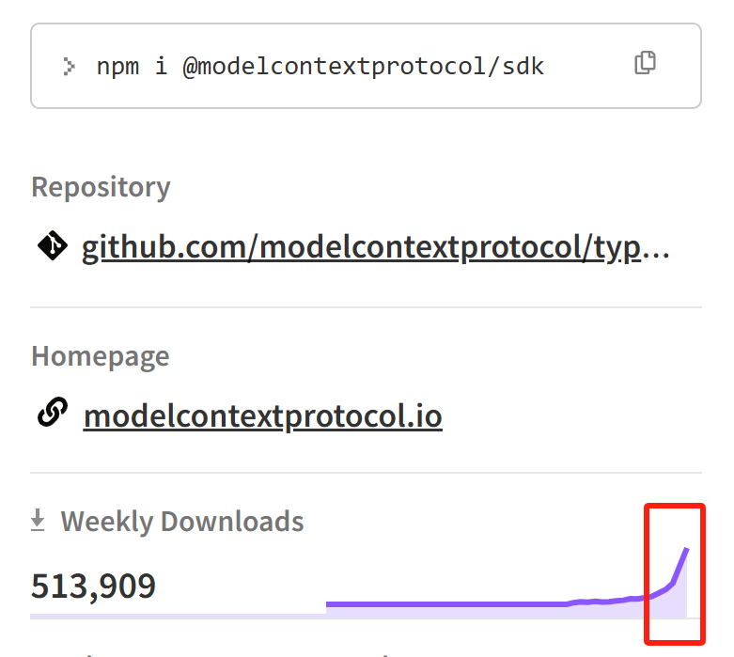
Timeline & Trend
Noviembre de 2024: Anthropic anunció MCP y Zed lo soporta.
Diciembre de 2024: Cline añade soporte.
Enero de 2025: Cursor añade soporte.
Febrero de 2025: Windsurf añade soporte
Marzo de 2025: VS Code añade soporte

Slide 14
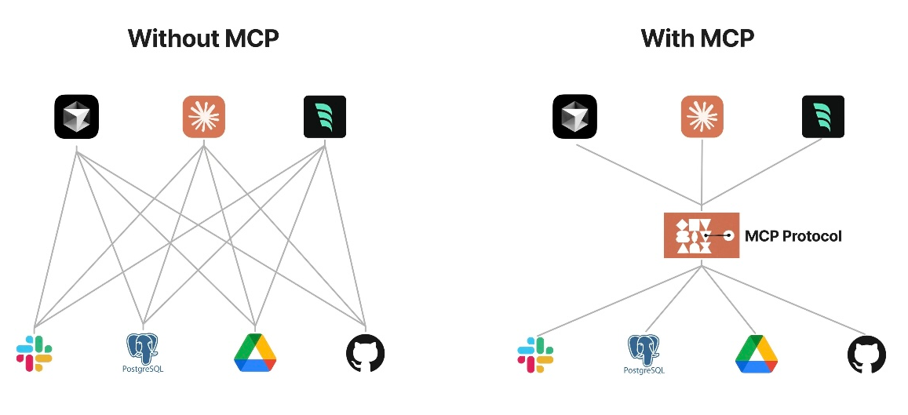

Slide 15
Con MCP: Desarrollo de IA estandarizado
Para desarrolladores de aplicaciones de IA
Conecta tu aplicación a cualquier servidor MCP sin esfuerzo adicional
Para desarrolladores de herramientas o API
Construye un servidor MCP una vez y observa su adopción en todas partes

Slide 16
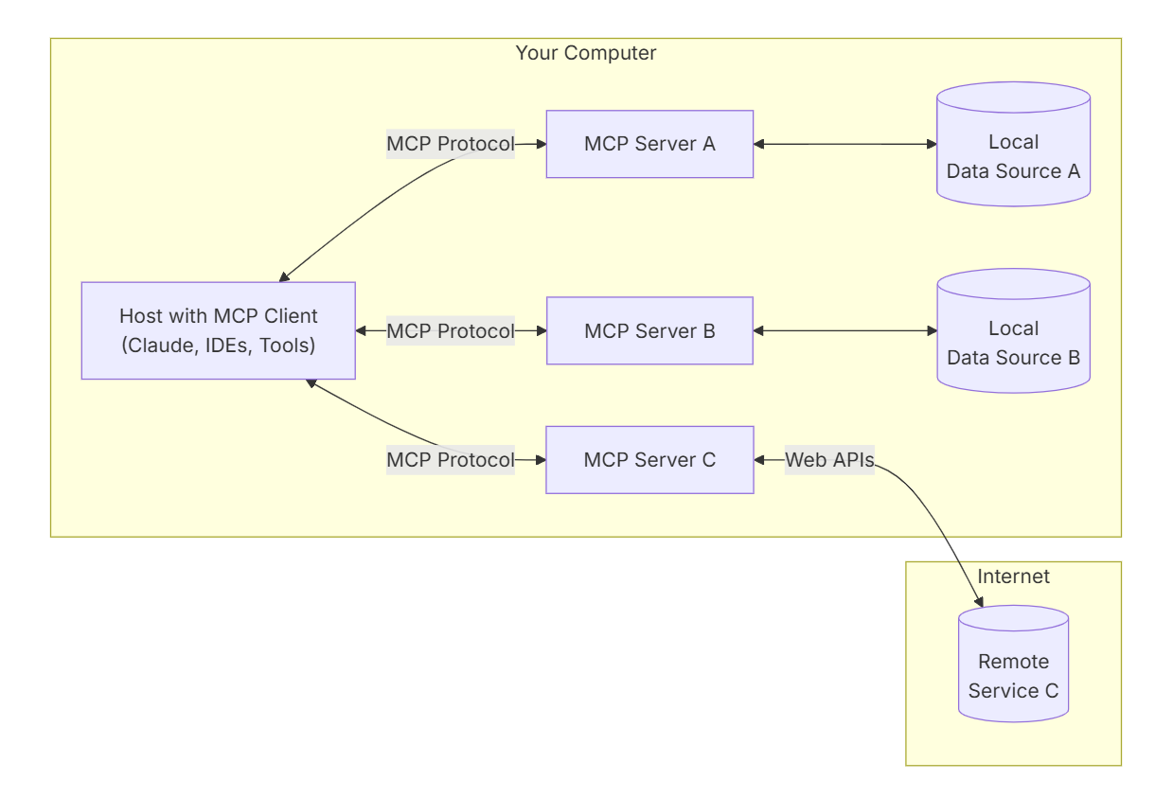
Arquitectura

Slide 17
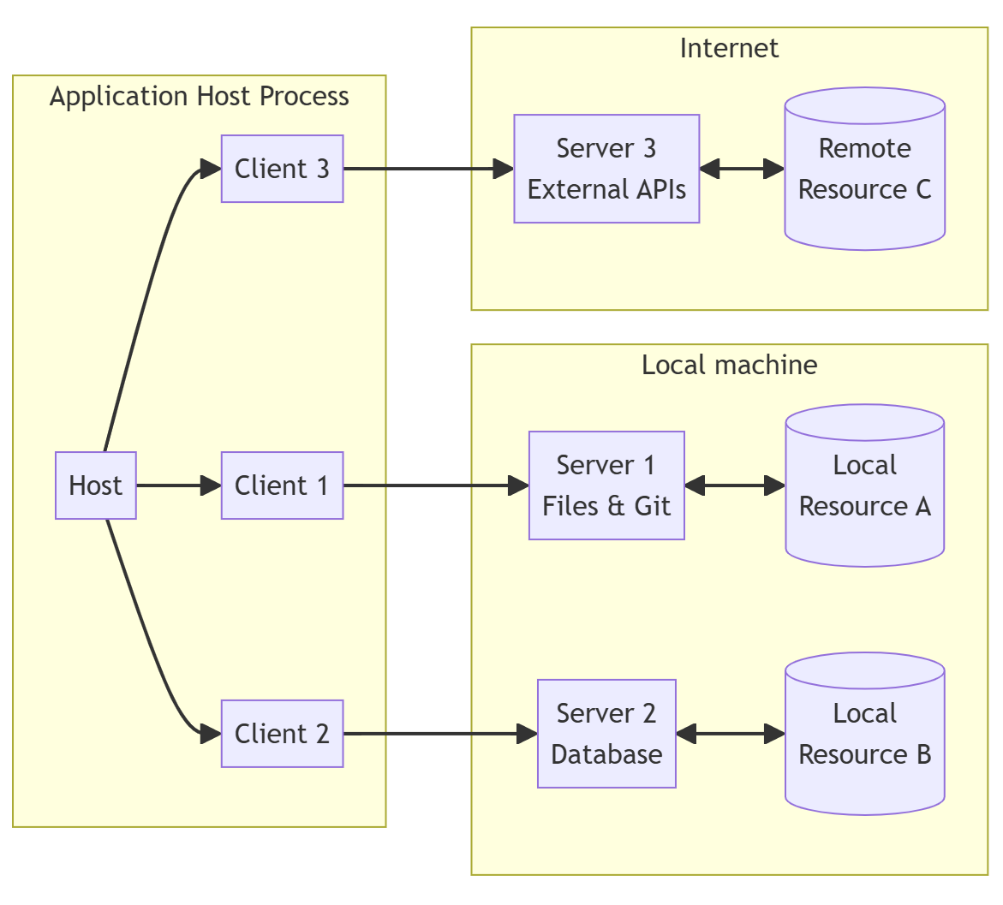
Componentes
Hosts MCP: Programas como Claude Desktop, IDEs o herramientas de IA que desean acceder a datos a través de MCP.
Clientes MCP: Clientes que mantienen conexiones 1:1 con servidores.
Servidores MCP: Programas que exponen capacidades específicas a través del Protocolo de Contexto de Modelo estandarizado.

Slide 18
Transports
Dos mecanismos de transporte estándar para la comunicación cliente-servidor:
stdio, comunicación mediante entrada y salida estándar
HTTP con eventos enviados por el servidor (SSE)

Slide 19
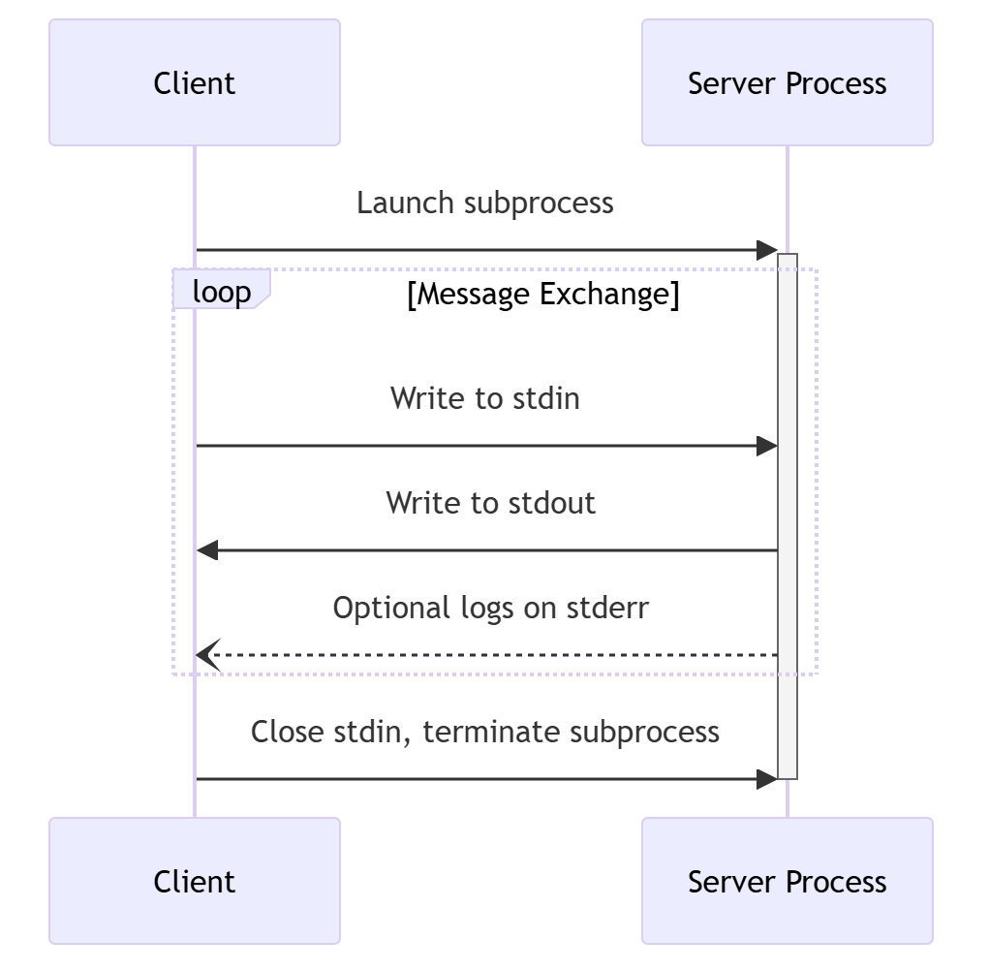
stdio
El servidor solo podía ejecutarse localmente.
El cliente inicia el servidor MCP como subproceso.
El servidor recibe mensajes JSON-RPC en su entrada estándar (stdin) y escribe las respuestas en su salida estándar (stdout).

Slide 20
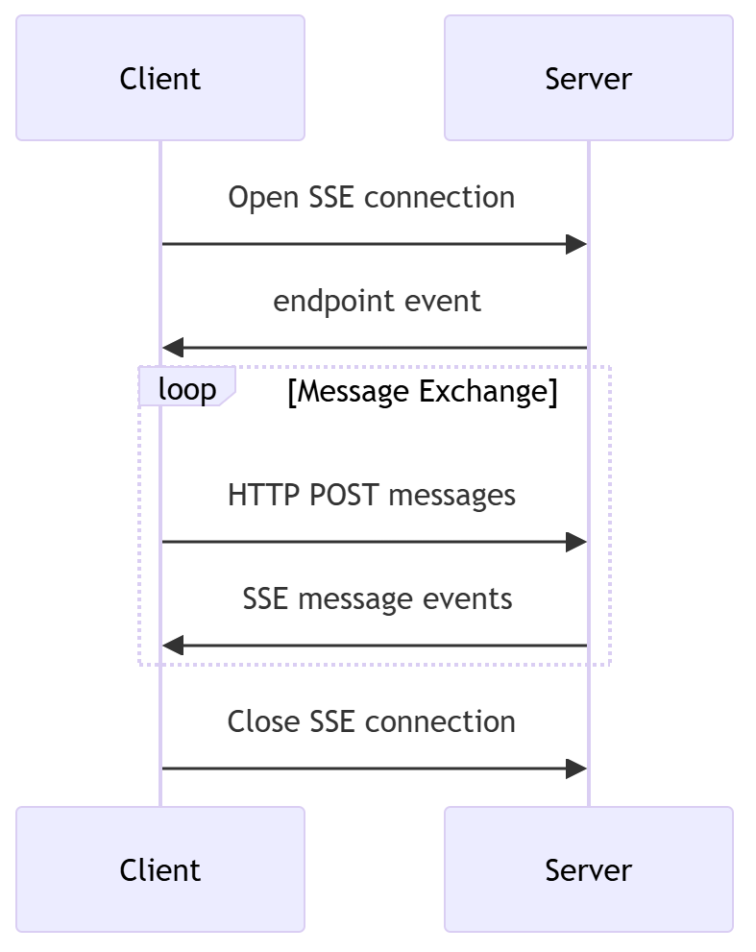
HTTP con SSE
El servidor puede ejecutarse tanto local como remotamente.
El servidor DEBE proporcionar dos puntos finales:
Un punto final SSE para que los clientes establezcan una conexión y reciban mensajes del servidor.
Un punto final HTTP POST para que los clientes envíen mensajes al servidor.

Slide 21
Características del servidor
MCP Client
Queries Resources
Invokes Tools
Interpola Prompts
MCP Server
Expone Resources
Expone Tools
Expone Prompt Templates
Tools
Resources
Prompt Templates
Funciones y herramientas que puede invocar el cliente
Datos o contenido expuestos por el servidor
Indicaciones invocadas por el usuario para interactuar con el modelo
Retrieve / search
Files
Document Q&A
Send a message
Database Records
Transcript Summary
Update DB records
API Responses
Output as JSON

Slide 22
¿Cómo? Usando e implementando MCP

Slide 23
Usando MCP
1. Instala la aplicación compatible con las integraciones de MCP:
https://modelcontextprotocol.io/clients
2. Instala/configura el servidor MCP:
https://modelcontextprotocol.io/examples

Slide 24
Aplicaciones populares que admiten MCP
Claude Desktop
Cline
VS Code
https://modelcontextprotocol.io/clients

Slide 25
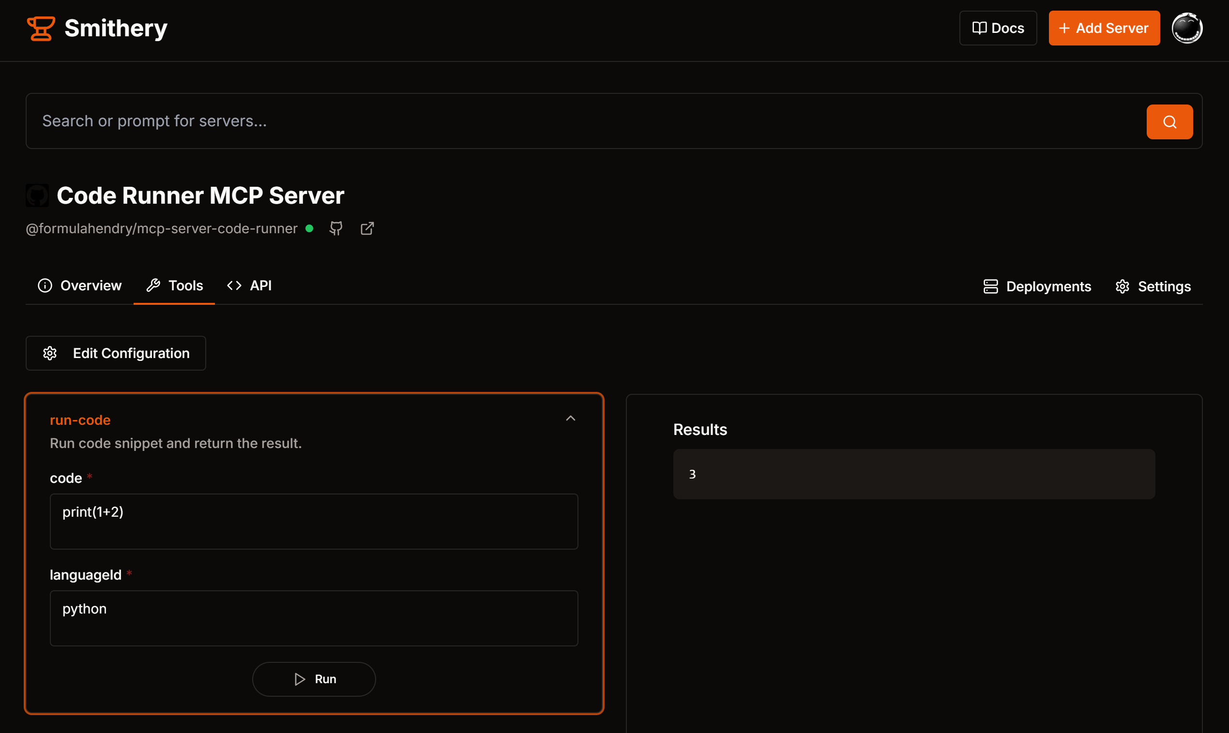
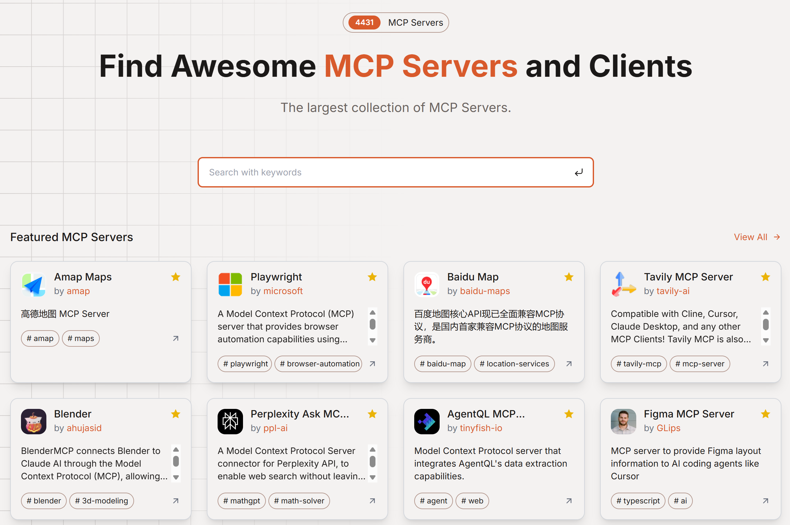
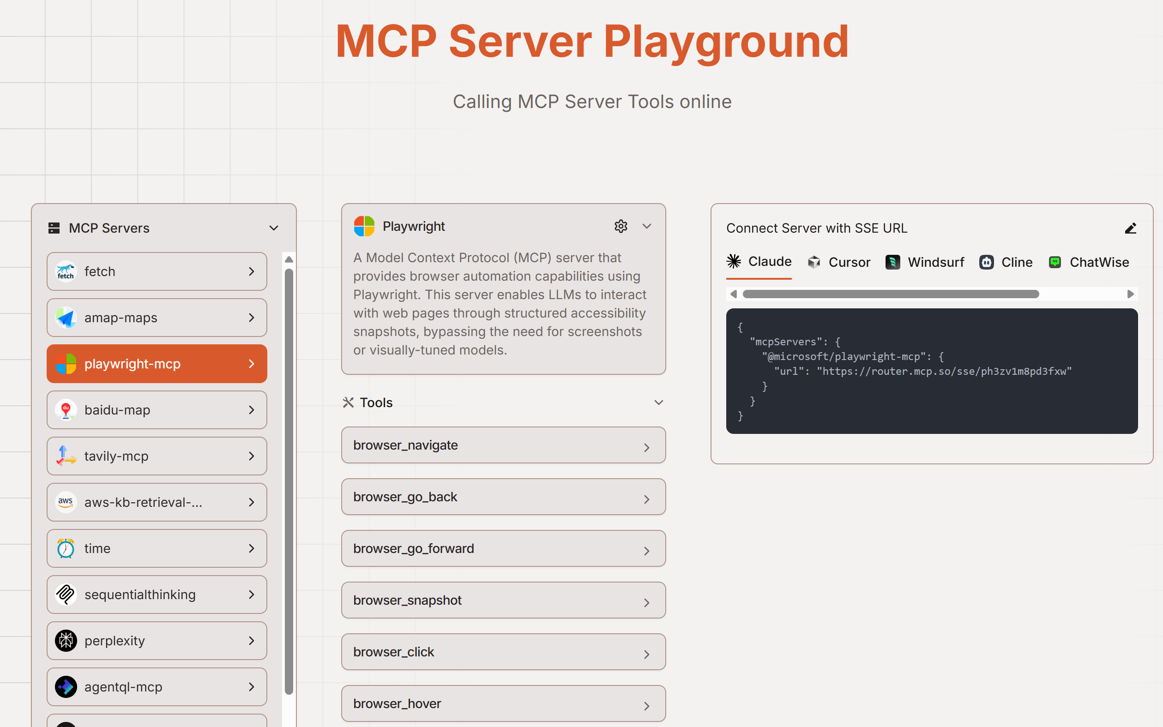
Servidores MCP populares
https://mcp.so/servers
https://glama.ai/mcp/servers
https://smithery.ai/
https://www.pulsemcp.com/servers

Slide 26
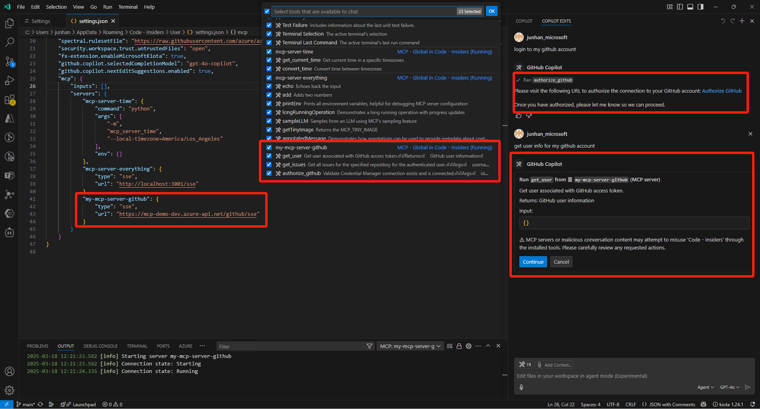
VS Code soporta MCP

Slide 27
Modos de GitHub Copilot en VS Code
Modo Ask (Preguntar)
Función: Asistencia conversacional para dudas de desarrollo
Características:
Responde preguntas sobre código en lenguaje natural
Genera explicaciones y documentación
Modo Edit (Editar)
Función: Transformación directa de código mediante instrucciones
Características:
Modifica código existente según tus indicaciones
Corrige errores y refactoriza automáticamente
Modo Agent (Agente)
Función: Completa tareas complejas de forma autónoma
Características:
Ejecuta flujos de trabajo de múltiples pasos
Resuelve problemas en varios archivos

Slide 28
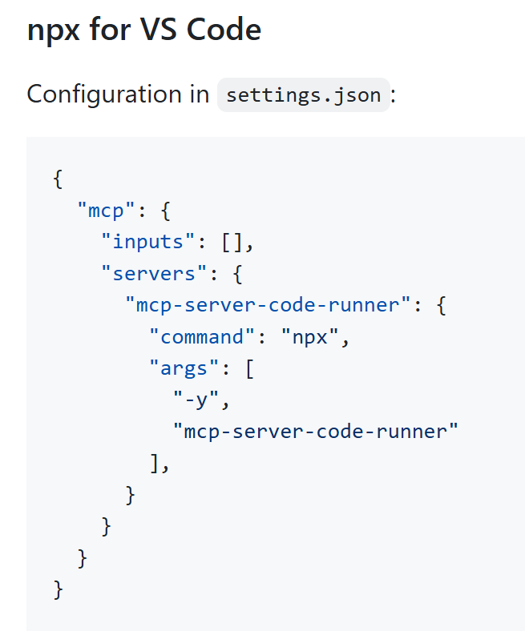
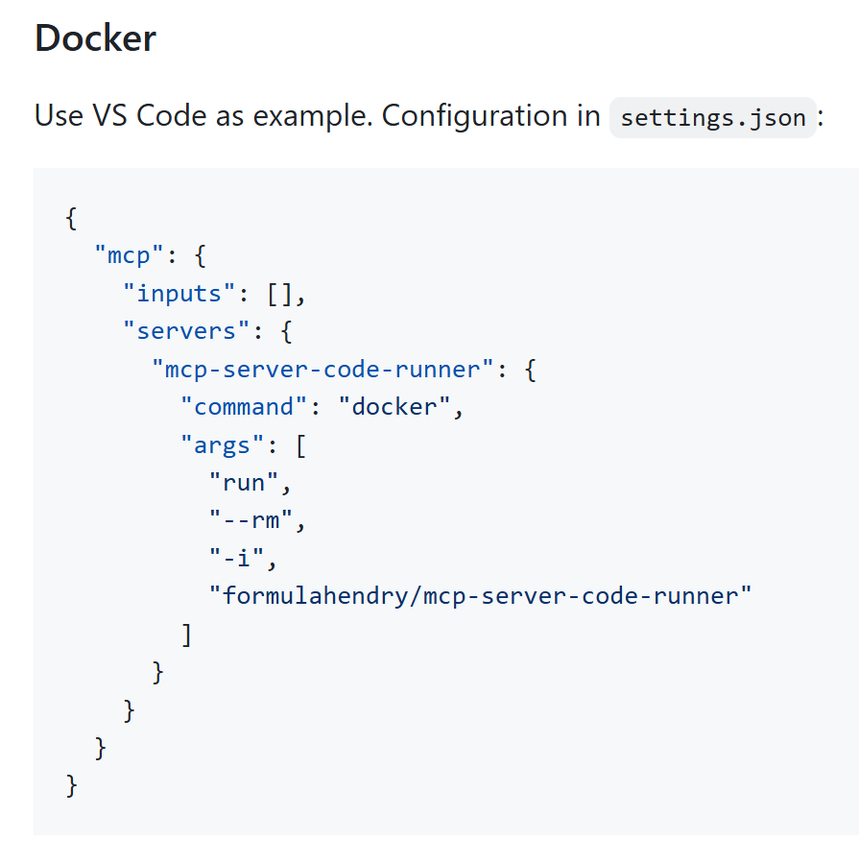
Instalar/configurar el servidor MCP en VS Code
code --add-mcp '{"name":"mcp-server-code-runner","command":"npx","args":[”-y", " mcp-server-code-runner"]}'
Notes:
https://code.visualstudio.com/docs/copilot/chat/mcp-servers#_configuration-format

Slide 29
DEMO: Usando GitHub Copilot de nuevo usando un MCP
Notes:
https://www.npmjs.com/package/@80ai20u/mcp-youtube-transcript?activeTab=readme

Slide 30
Implementando MCP
SDKs para crear clientes MCP y servidores MCP
TypeScript SDK
Python SDK
Java SDK
Kotlin SDK
C# SDK
Tooling
MCP Inspector: Herramienta de desarrollo interactiva para probar y depurar MCP Server
generator-mcp: Yeoman Generator para MCP Server

Slide 31
Crear un MCP Server
Prerrequisitos:
VS Code
.NET
Node.js
Pasos:
Crear una aplicación de consola .NET.
Agregar el paquete NuGet ModelContextProtocol https://www.nuget.org/packages/ModelContextProtocol
Implementar la lógica de la herramienta para el servidor MCP
Depurar/probar el servidor MCP en el Inspector MCP
Ejecutar el servidor MCP en el modo Agente de VS Code

Slide 32
DEMO: Creando un servidor MCP

Slide 33
Inciando nuestro servidor
Hay que actualizar la clase Program.cs con algunos andamiajes básicos para crear el servidor MCP, configurar el transporte del servidor estándar e indicarle al servidor que busque herramientas (o API disponibles) en el ensamblaje en ejecución.
using Microsoft.Extensions.DependencyInjection;
using Microsoft.Extensions.Hosting;
using ModelContextProtocol.Server;
using System.ComponentModel;
var builder = Host.CreateEmptyApplicationBuilder(settings: null);
builder.Services
.AddMcpServer()
.WithStdioServerTransport()
.WithToolsFromAssembly();
await builder.Build().RunAsync();

Slide 34
Tools
Las herramientas permiten que la IA haga más que hablar: le permiten actuar.
Ejemplos: Concertar una reunión, enviar un correo electrónico, generar un informe.
Propósito: Actuar en su nombre.
En conjunto, los prompts, los resources y las tools le dan a MCP su potencial real.

Slide 35
Definiendo una tool
En nuestro código de inicio, WithToolsFromAssembly escaneará el ensamblado en busca de clases con el atributo McpServerToolType y registrará todos los métodos con el atributo McpServerTool. Observa que McpServerTool tiene una descripción que se enviará a cualquier cliente que se conecte al servidor. Esta descripción ayuda al cliente a determinar qué herramienta llamar.
[McpServerToolType]
public static class EchoTool
{
[McpServerTool, Description("Echoes the message back to the client.")]
public static string Echo(string message) => $"Hello from C#: {message}";
[McpServerTool, Description("Echoes in reverse the message sent by the client.")]
public static string ReverseEcho(string message) => new string(message.Reverse().ToArray());
}

Slide 36
Buenas prácticas al crear Tools
Proporciona nombres y descripciones claros y descriptivos.
Incluye ejemplos en las descripciones de las herramientas para demostrar cómo el modelo debería usarlos.
Implementa la validación de errores adecuados.
Usa informes de progreso para operaciones largas.
Mantenga las operaciones de la herramienta enfocadas y atómicas.

Slide 37
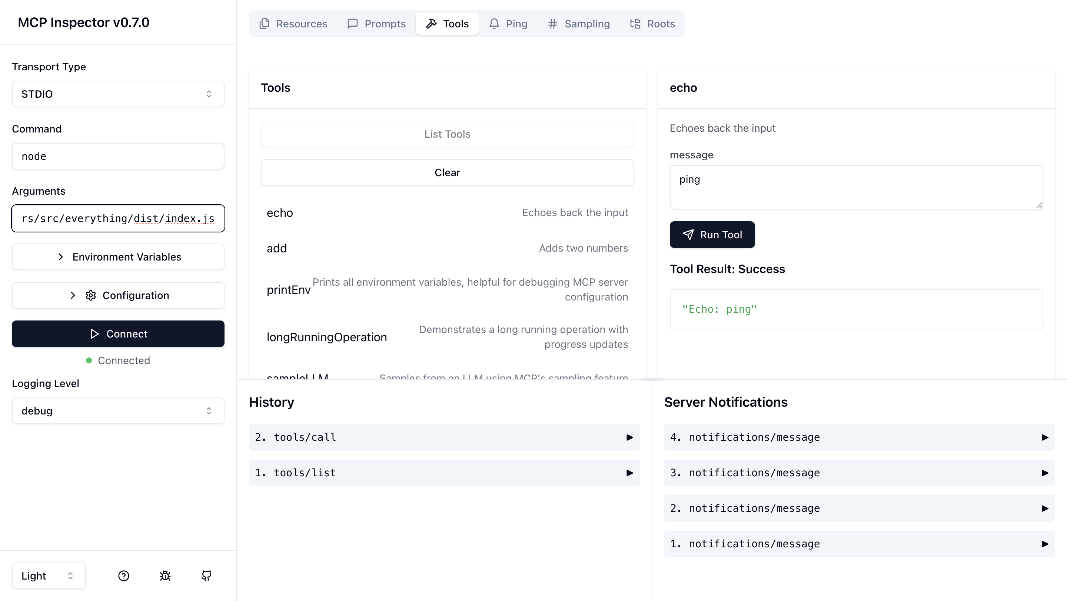
MCP Inspector
npx @modelcontextprotocol/inspector dotnet run
https://github.com/modelcontextprotocol/inspector

Slide 38
DEMO: Creando un cliente MCP y usando MCP Inspector

Slide 39
Prompts
Los Prompts guían la respuesta de la IA y permiten a los usuarios activar tareas específicas con clics simples.
Propósito: Mantiene las conversaciones enfocadas.
Control del usuario: Tú eliges las indicaciones; la IA las sigue.
Personalización: Adapta fácilmente las indicaciones a diferentes necesidades.

Slide 40
Definiendo un Prompt
En nuestro código de inicio, WithPromptsFromAssembly escaneará el ensamblado en busca de clases con el atributo McpServerPromptType y registrará todos los métodos con el atributo McpServerPrompt.
[McpServerPrompt(Name = "SevillaDotNetBasicPrompt"), Description("A simple prompt without arguments about SevillaDotNet.")]
public static string GetBasicPrompt() => "Provide a detailed summary of SevillaDotNet, the .NET user group based in Seville, Spain.";

Slide 41
Buenas prácticas al crear Prompts
Utiliza nombres claros y descriptivos.
Proporciona descripciones detalladas de las indicaciones y los argumentos.
Implementa la gestión de errores.
Documenta los formatos de argumentos esperados.
Prueba los Prompts con varias entradas.

Slide 42
DEMO: Usando y analizando el código de servidores MCP
https://github.com/jsuarezruiz/mobile-dev-mcp-server
https://github.com/jsuarezruiz/maui-graphics-mcp-server

Slide 43
Recursos
Esta es la base de conocimientos de tu IA. Documentos, archivos, conjuntos de datos: todo lo que el sistema necesita para comprender tu entorno.
Propósito: Proporciona contexto a la IA.
Flexibilidad: Muestra los recursos en listas, herramientas de búsqueda o visualización automática.
Actualizaciones en tiempo real: La IA se mantiene actualizada a medida que cambian los recursos.

Slide 44
Publicar un MCP Server
.NET facilita la creación de imágenes de contenedor para cualquier aplicación .NET. Solo hay que añadir la configuración necesaria al archivo del proyecto:
Si queremos tomar estas imágenes y subirlas, podemos hacerlo desde CLI, pasando el registro del contenedor específico al que se enviarán:
<PropertyGroup>
<EnableSdkContainerSupport>true</EnableSdkContainerSupport>
<ContainerRepository>jsuarezruiz/mobile-dev-mcp-server</ContainerRepository>
<ContainerFamily>alpine</ContainerFamily>
<RuntimeIdentifiers>linux-x64;linux-arm64</RuntimeIdentifiers>
</PropertyGroup>
dotnet publish /t:PublishContainer -p ContainerRegistry=docker.io

Slide 45
Publicar un MCP Server
Podemos configurar el MCP en VS Code u otras herramientas de esta manera:
{
"inputs": [],
"servers": {
" mobile-dev-mcp-server": {
"command": "docker",
"args": [
"run",
"-i",
"--rm",
”jsuarezruiz/mobile-dev-mcp-server "
],
"env": {}
}
}
}

Slide 46
Beneficios de MCP
Conversaciones más inteligentes: MCP hace que la IA se sienta más humana. Recuerda tu última conversación y lo que te importa. Esto se traduce en respuestas más relevantes.
Integración con apps: MCP se comunica con tu calendario, correos electrónicos y herramientas de gestión de proyectos, manteniendo todo sincronizado. Se acabó el saltar de una app a otra.
Mejor trabajo en equipo entre agentes de IA: ¿Tienes varios agentes de IA haciendo diferentes cosas? MCP les ayuda a compartir información y colaborar sin interferir entre sí.
Multitarea sin esfuerzo: Pregunta sobre el tiempo mientras programas una reunión. No hay problema. MCP mantiene ambas tareas bajo control y retoma justo donde la dejaste.

Slide 47
Combinando MCPs
Una de las mayores ventajas de MCP reside en su capacidad para encadenar múltiples servidores sin problemas, lo que permite flujos de trabajo complejos.
Supongamos que quieres que tu IA organice una quedada presencial de SevillaDotNet. Con servidores MCP encadenados, podría:
Obtener datos del calendario Google de las comunidades (servidor MCP de Calendario).
Usar el servidor MCP del tiempo para encontrar fechas ideales con cielos despejados.
Consultar opciones de viaje con mejores condiciones mediante un servidor de trenes o mapas.
Después, resumir el plan y publicarlo en un canal de Telegram.
Se gestiona todo el proceso con un lenguaje sencillo, sin necesidad de codificación ni configuraciones complejas. Es un gran paso hacia una IA capaz de gestionar tareas complejas con mínima ayuda.

Slide 48
Recursos
https://github.com/jsuarezruiz/sevilladotnet-mcp-materials

Slide 49
Recursos
Documentación oficial: https://modelcontextprotocol.io/
Especificación de los detalles del protocolo: https://spec.modelcontextprotocol.io/
GitHub: https://github.com/modelcontextprotocol
MCP Servers: https://github.com/modelcontextprotocol/servers
CSharp SDK: https://github.com/modelcontextprotocol/csharp-sdk

Slide 50
Preguntas & Respuestas
¿Preguntas?
P&R

Slide 51
¡Gracias a todos!

